Slide 1
Systemy kontroli wersji
Prezentują: Michał Rembisz Maciej Piotrowski

Slide 2
Kontrola wersji? – coś mi to mówi
Chyba każdy zna jakieś metody kontroli wersji nawet nieświadomie i ich używa. Dla wielu ludzi preferowaną metodą kontroli wersji jest kopiowanie plików do innego katalogu. Takie podejście jest bardzo częste ponieważ jest wyjątkowo proste. Najważniejsze wady:
Zbyt łatwo zapomnieć w jakim jest się katalogu i przypadkowo zmodyfikować błędny plik lub skopiować nie te dane.
Ilość przechowywanych danych. Rozmiar_pliku * ilość_wersji.
Bardzo trudne jest znalezienie np. konkretnego fragmentu kodu którego użyliśmy w wersji X jakiś czas temu.

Slide 3
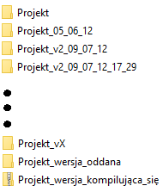
Jak to wyglądało?

Slide 4
System kontroli wersji? Co to? Po co to?
System kontroli wersji jest to oprogramowanie które, śledzi wszystkie zmiany dokonywane na pliku (lub plikach) i umożliwia przywołanie dowolnej wcześniejszej wersji.
Systemy kontroli wersji dzielą się na:
lokalne, pozwalające na zapisanie danych jedynie na lokalnym komputerze (np. SCCS oraz RCS)
scentralizowane, oparte na architekturze klient-serwer (np. CVS, Subversion)
rozproszone, oparte na architekturze P2P (np. BitKeeper, Code Co-op, svk).

Slide 5
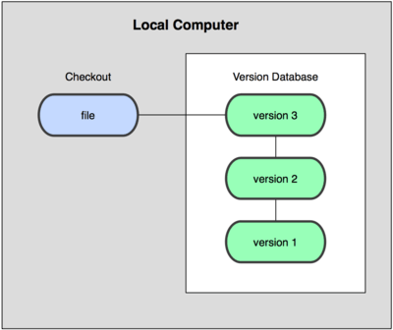
Lokalne systemy kontroli wersji

Slide 6

Scentralizowane systemy kontroli wersji

Slide 7
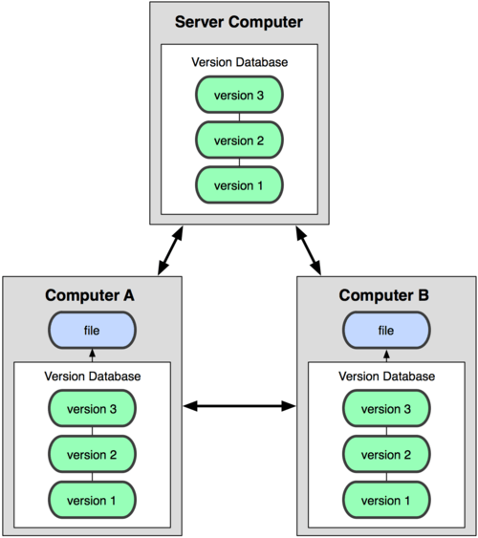
Rozproszone systemy kontroli wersji

Slide 8
Czym jest Git?
Git jest rozproszonym systemem kontroli wersji. Stanowi wolne oprogramowanie i został opublikowany na licencji GNU GPL w wersji 2. Pierwsza wersja narzędzia Git została wydana 7 kwietnia 2005 roku. Najważniejsze cechy:
Dobre wsparcie dla rozgałęzionego procesu tworzenia oprogramowania: jest dostępnych kilka algorytmów łączenia zmian z dwóch gałęzi, a także możliwość dodawania własnych algorytmów.
Praca off-line: każdy programista posiada własną kopię repozytorium, do której może zapisywać zmiany bez połączenia z siecią; następnie zmiany mogą być wymieniane między lokalnymi repozytoriami.
Wsparcie dla istniejących protokołów sieciowych: dane można wymieniać przez HTTP(S), FTP, rsync, SSH.
Efektywna praca z dużymi projektami: system Git według zapewnień Torvaldsa, a także według testów fundacji Mozilla, jest o rzędy wielkości szybszy niż niektóre konkurencyjne rozwiązania.
Wsparcie dla nieliniowego programowania (branche)
Adresowanie przez zawartość (SHA-1)

Slide 9
Historia Git’a
Prace nad Gitem rozpoczęły się po tym, jak BitKeeper, używany wtedy do rozwoju Linuksa, przestał być darmowy dla projektów o otwartym kodzie źródłowym. Torvalds szukał rozproszonego systemu kontroli wersji, który mógłby być użyty zamiast BitKeepera, głównymi kryteriami wyboru były:
Wziąć przykład z CVS, czego nie robić.
System powinien być rozproszony.
System powinien być chroniony przed błędami w repozytorium (przypadkowymi, jak awaria twardego dysku, jak i złośliwymi, wprowadzonymi przez kogoś).
System powinien być szybki.
Pierwsze dwa punkty wyeliminowały wszystko prócz Monotone'a, a czwarty punkt wyeliminował wszystko, więc Torvalds postanowił napisać własny system kontroli wersji.
Prace nad Gitem rozpoczęły się 3 kwietnia 2005 roku, projekt został ogłoszony 6 kwietnia, 7 kwietnia Git obsługiwał kontrolę wersji swojego własnego kodu, 18 kwietnia pierwszy raz wykonano łączenie kilku gałęzi kodu, 27 kwietnia Git został przetestowany pod względem szybkości z wynikiem 6,7 łat na sekundę, a 16 czerwca Linux 2.6.12 był hostowany przez Gita.

Slide 10
Terminologia
Branch - równoległa gałąź projektu rozwijana oddzielnie od głównej.
Tag – marker konkretnej wersji (rewizja w SVN’ie) projektu.
Working Dir – katalog roboczy na którym pracujemy
Index – rodzaj „cache”, czyli miejsca gdzie trzymane są zmiany do commita
Master Branch – główny branch z którym łączymy (merge) nasze zmiany przed wysłaniem do zdalnego repozytorium.

Slide 11
Obiekty Git’a
Commit – wskazuje na tree oraz ojca, zawiera przykładowo takie informacje jak autor, data i treść wiadomości.
Tree – reprezentuje stan pojedynczego katalogu (lista obiektów blob oraz zagnieżdżonych obiektów tree)
Blob – zawiera zawartość pliku bez żadnej dodatkowej struktury
Tag – wskazuje na konkretny commit oraz zawiera opis taga.

Slide 12
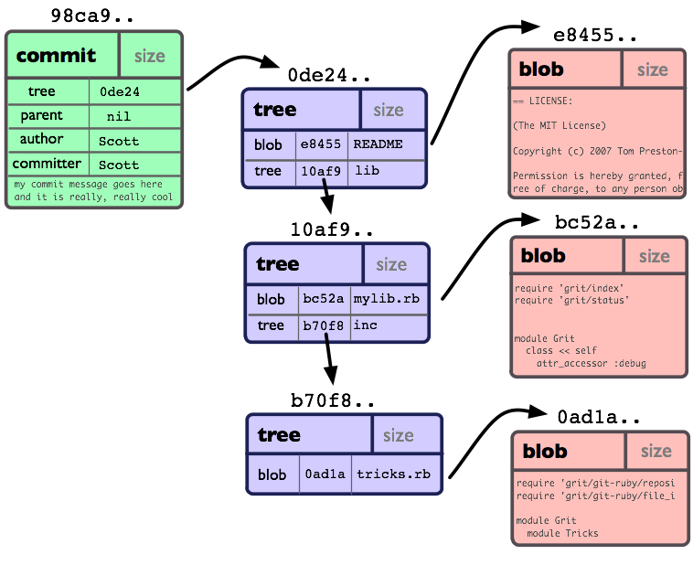
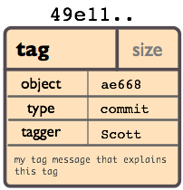

Slide 13
Struktura zmian
Przechowywanie zawartości projektu jako „snapshot’ów”.
Kompresowanie zawartości projektu.
Zmiany w czasie
Wersja 1
Wersja 2
Wersja 3
Wersja 4
Plik A
A
A1
A1
Plik B
B
B
B1
Plik C
C1
C1
C2

Slide 14
Operacje lokalne
Katalog gita (folder .git)
Working Directory
Index
checkout
add
commit

Slide 15
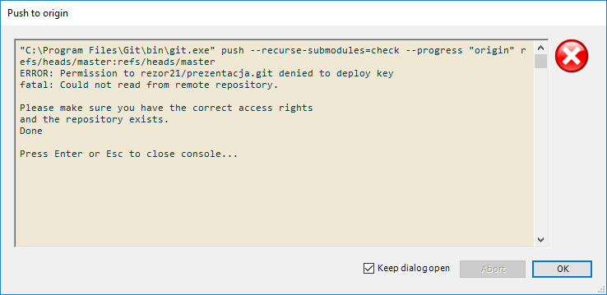
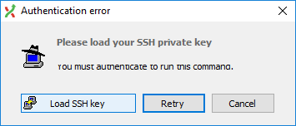
Ups – a o co tu chodzi?

Slide 16
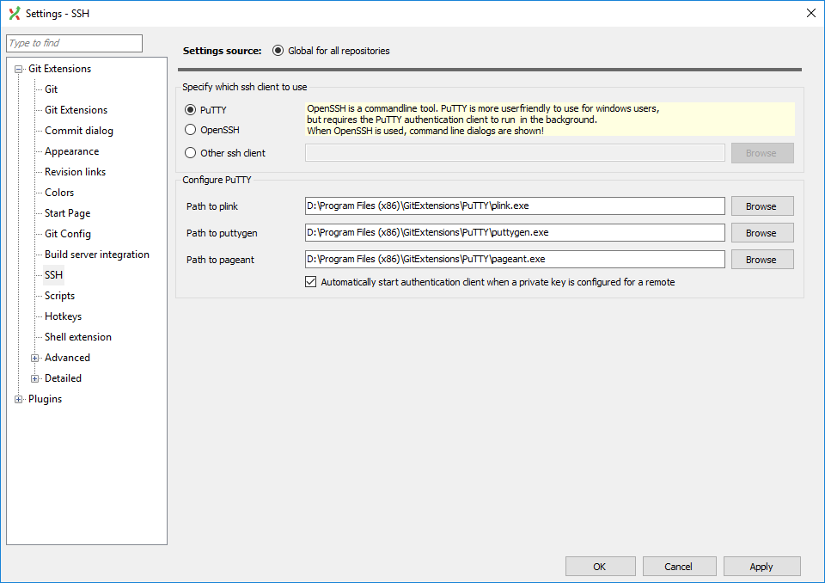
Klucz dostępu do repozytorium

Slide 17
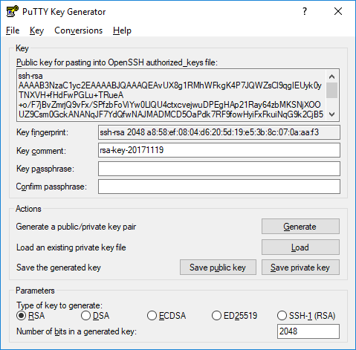
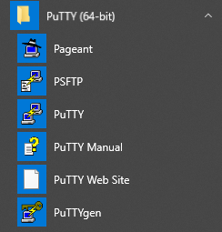
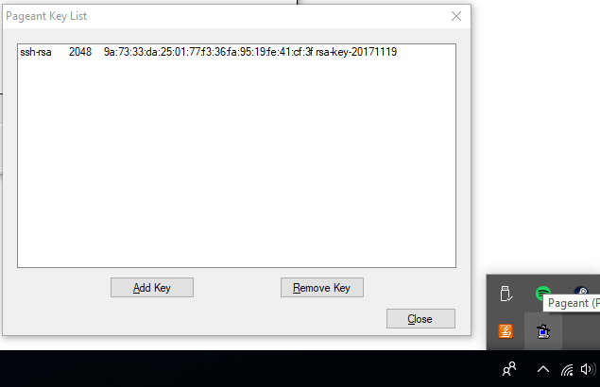
PuTTy

Slide 18
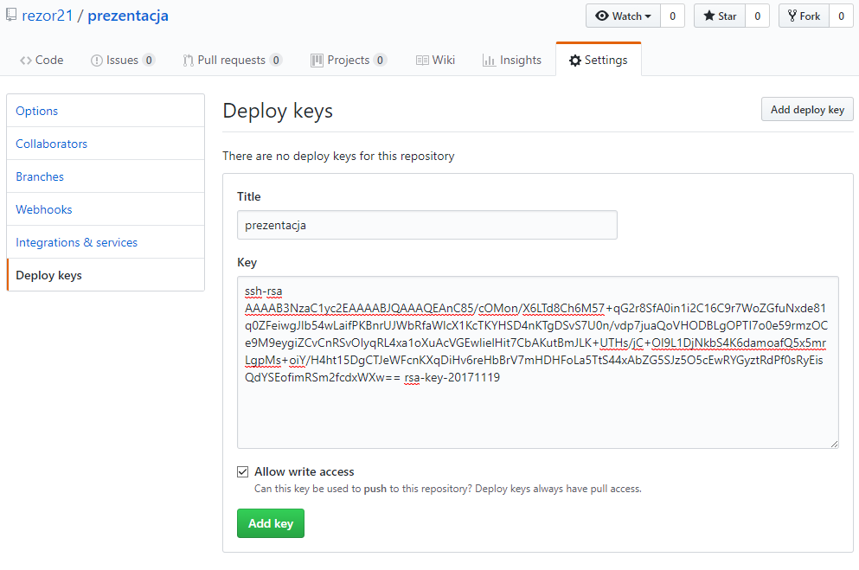
Github – dodanie klucza

Slide 19
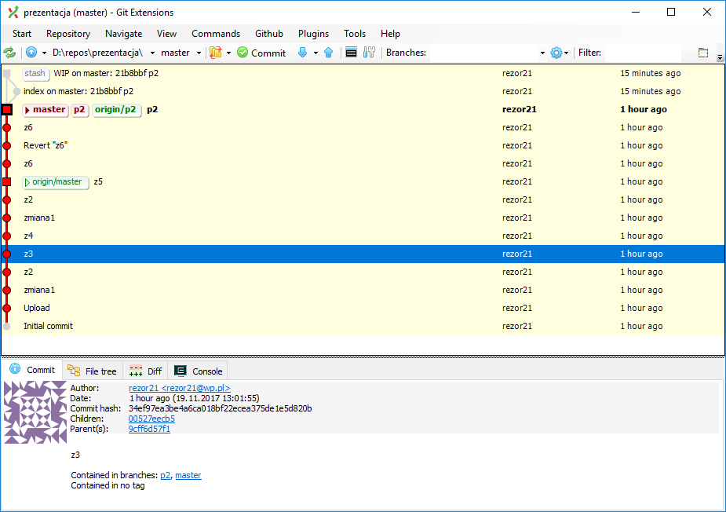
Jak to wygląda?

Slide 20
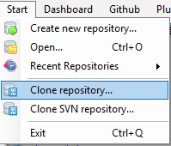
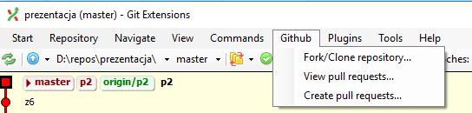
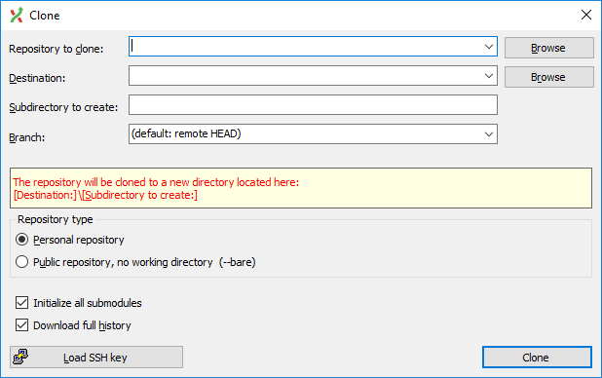
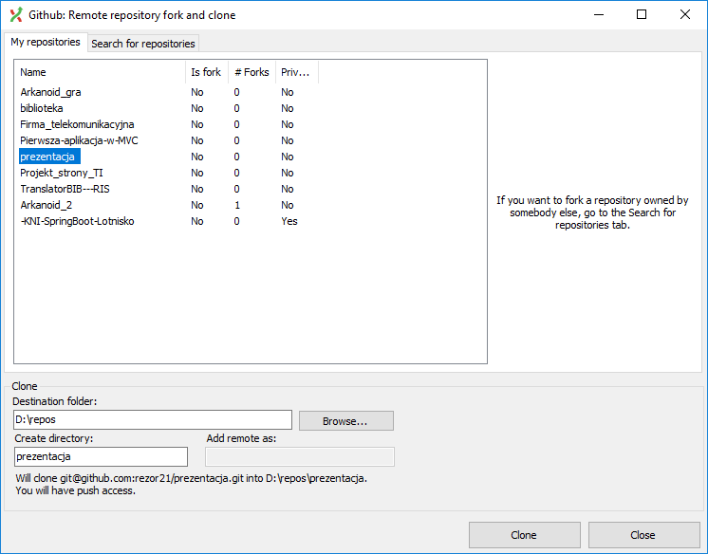
Clone repository

Slide 21
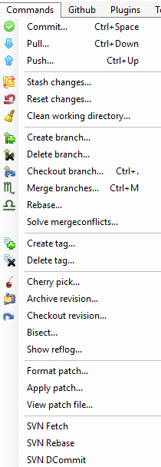
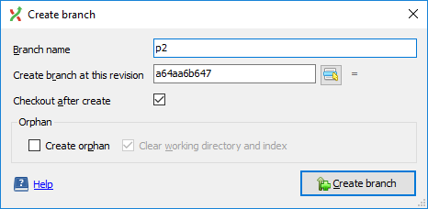
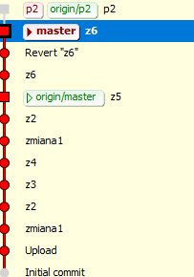
Create branch

Slide 22
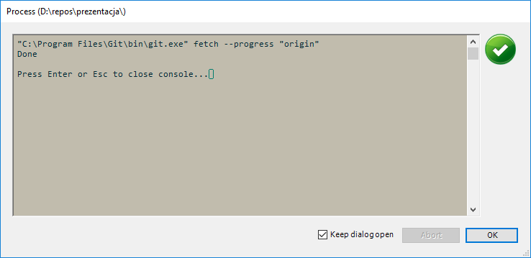
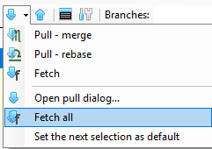
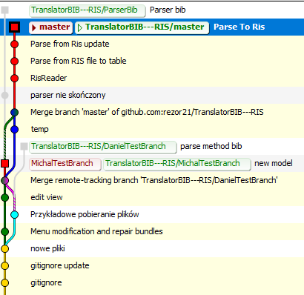
Fetch

Slide 23
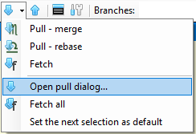
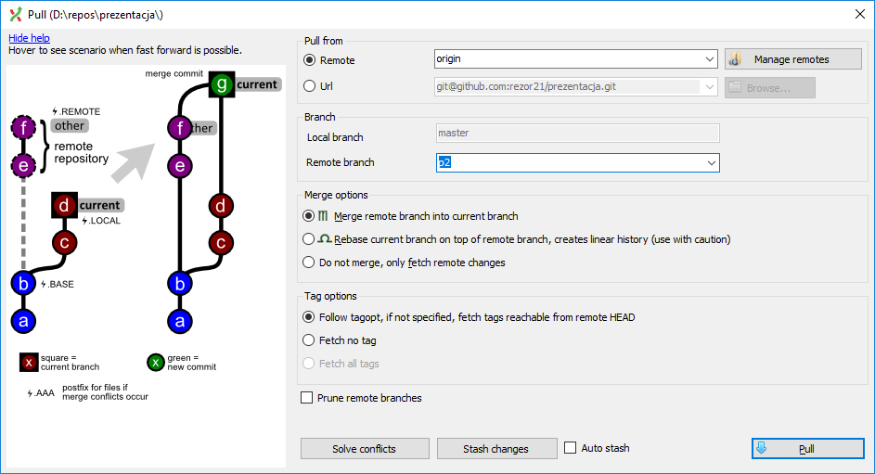
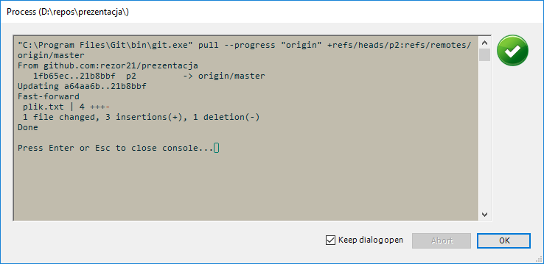
Pull

Slide 24
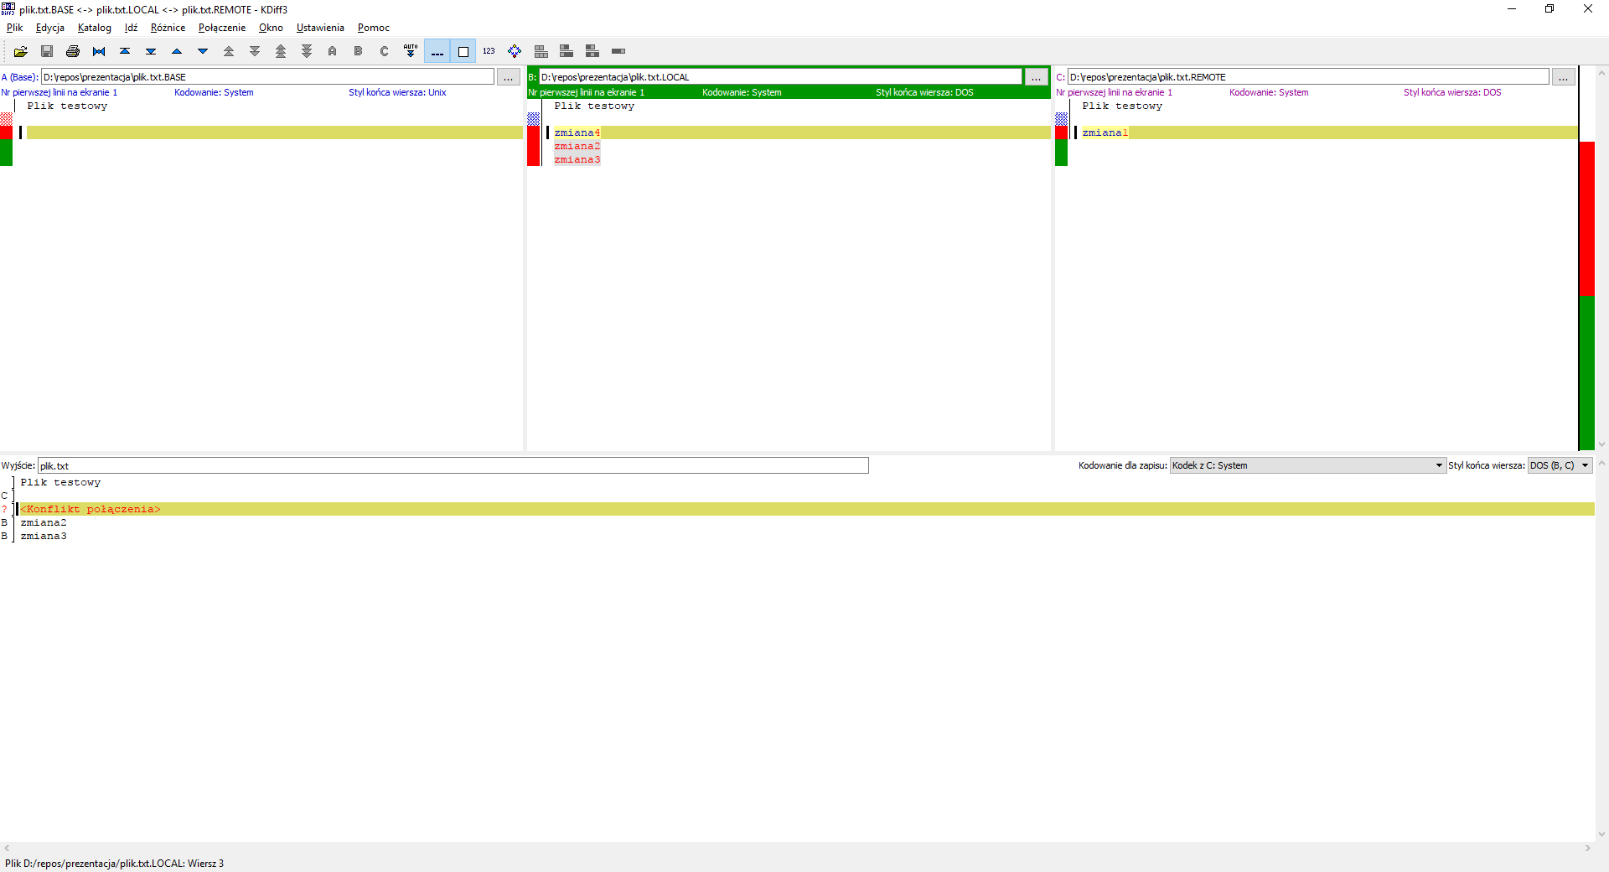

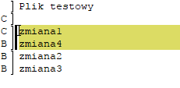
KDiff3 – rozwiązywanie konfliktów

Slide 25
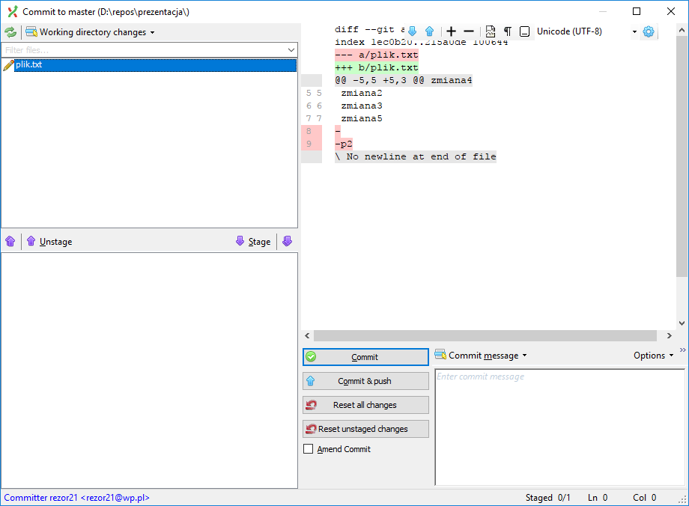
Commit

Slide 26
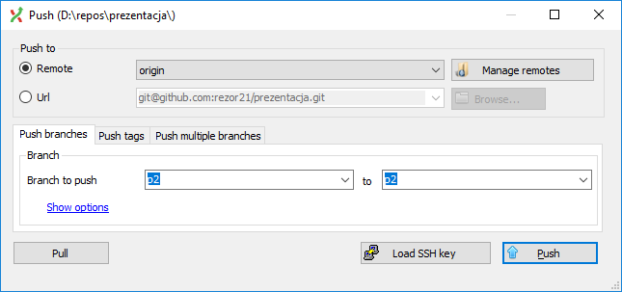
Push

Slide 27
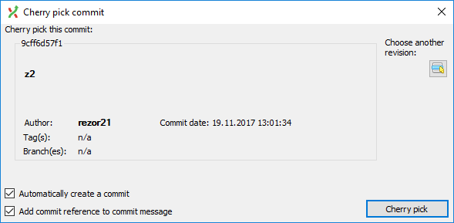
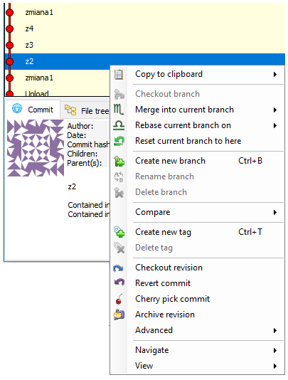
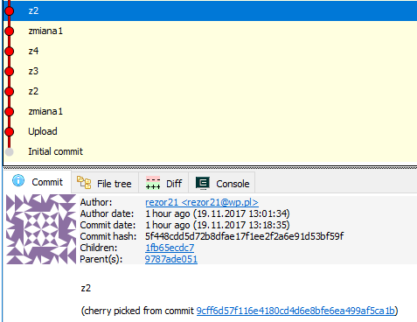
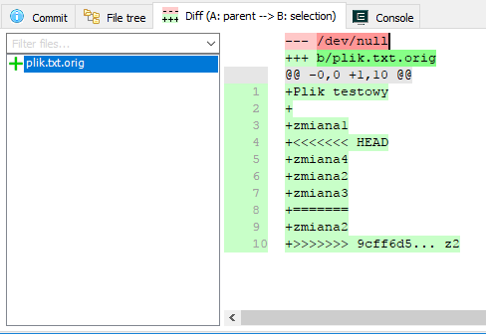
Cherry pick

Slide 28
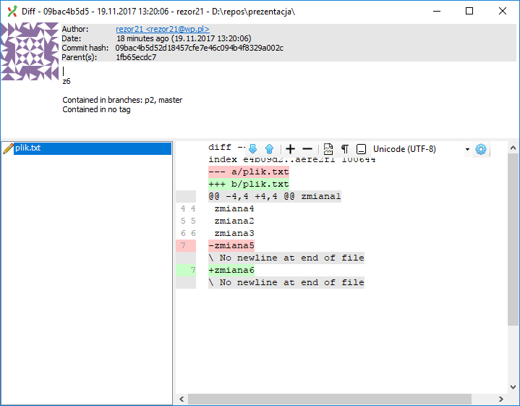
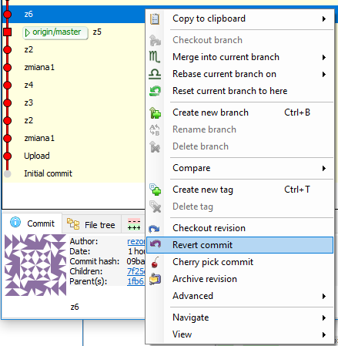
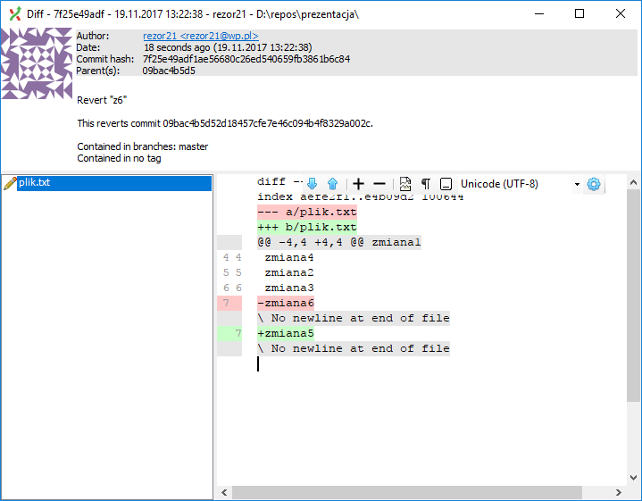
Revert

Slide 29
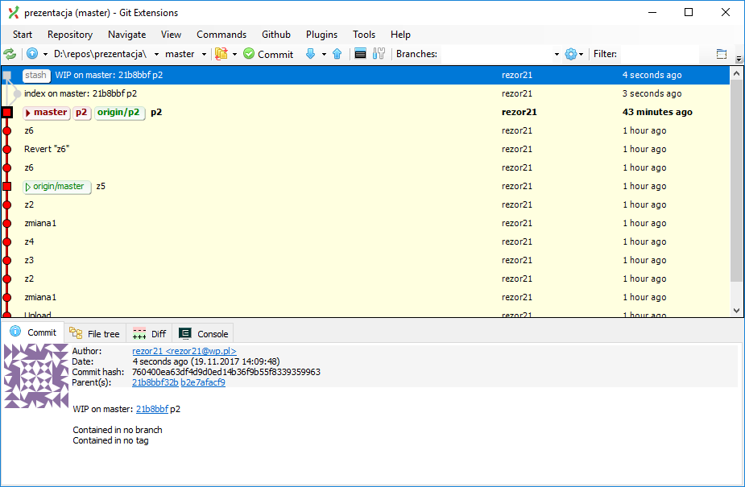
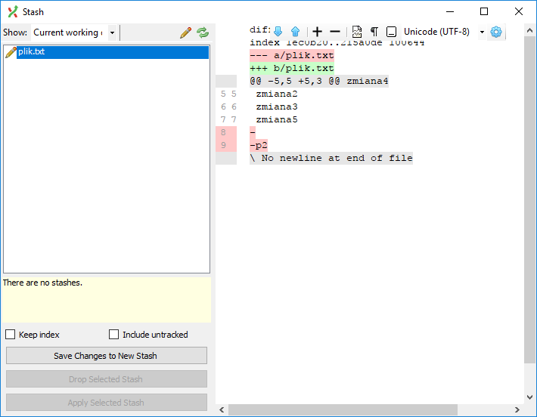
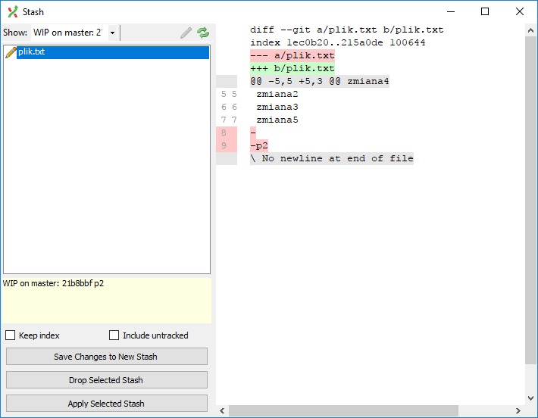
Stash

Slide 30
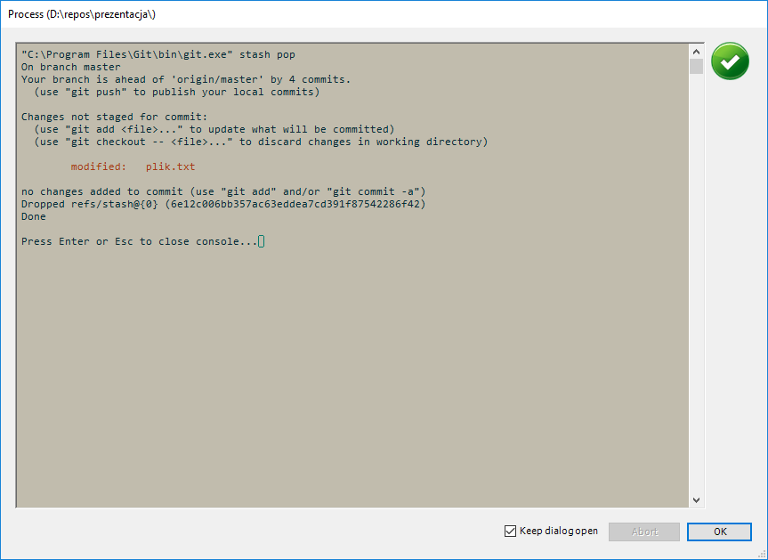
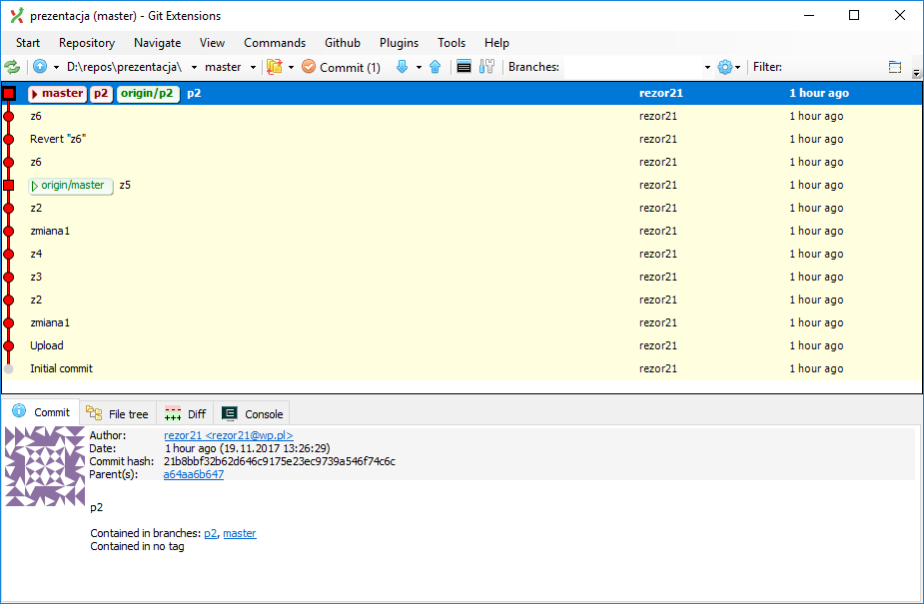
Stash pop

Slide 31
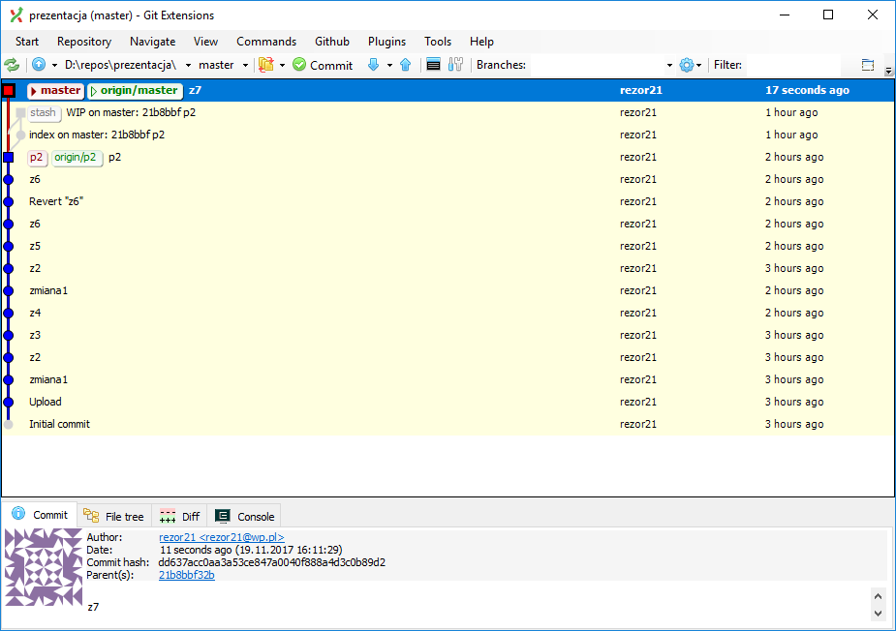

Slide 32



Przykład z praktyk
Pięciu praktykantów
8 godzin pracy
Przeciętny dzień
Opiekun i reszta programistów akurat zajęta czymś innym
Około 75 zmian
Jak na standardy komercyjne przeciętnej wielkości projekt
Po drodze kilka problemów chwilowo nie do rozwiązania

Slide 33
A teraz SourceTree i konsola

